Slide 1


Controleren
hoofdstuk 9
Notes:
Beste docent,
U kunt in deze presentatie zelf dia’s toevoegen, weghalen of wijzigen. Zo kunt u er voor zorgen dat de presentatie aansluit bij uw lessen.

Slide 2
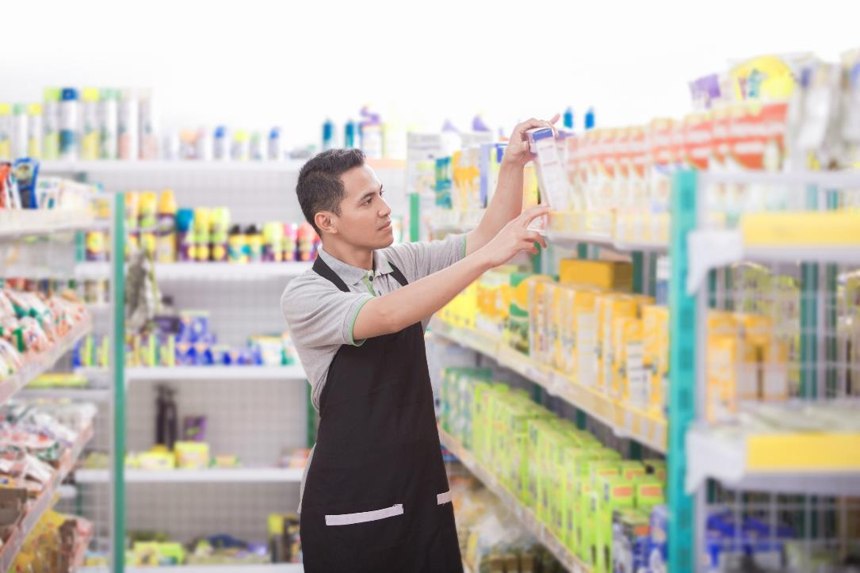
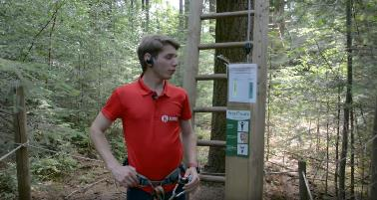
Belang van controleren
controleren = toezicht houden op werkzaamheden en ingrijpen als de kwaliteit onvoldoende dreigt te worden
ingrijpen om doelen te bereiken
medewerkers ondersteunen in groei en ontwikkeling
zorg bieden aan je medewerkers
medewerkers motiveren
werk veiliger maken
informatie verzamelen voor beoordeling van medewerkers
processen verbeteren
In de video is veiligheid de belangrijkste reden van de controle. Kom jij in jouw werk ook veiligheidsaspecten tegen die gecontroleerd moeten worden?
belang van controle: veiligheid

Slide 3
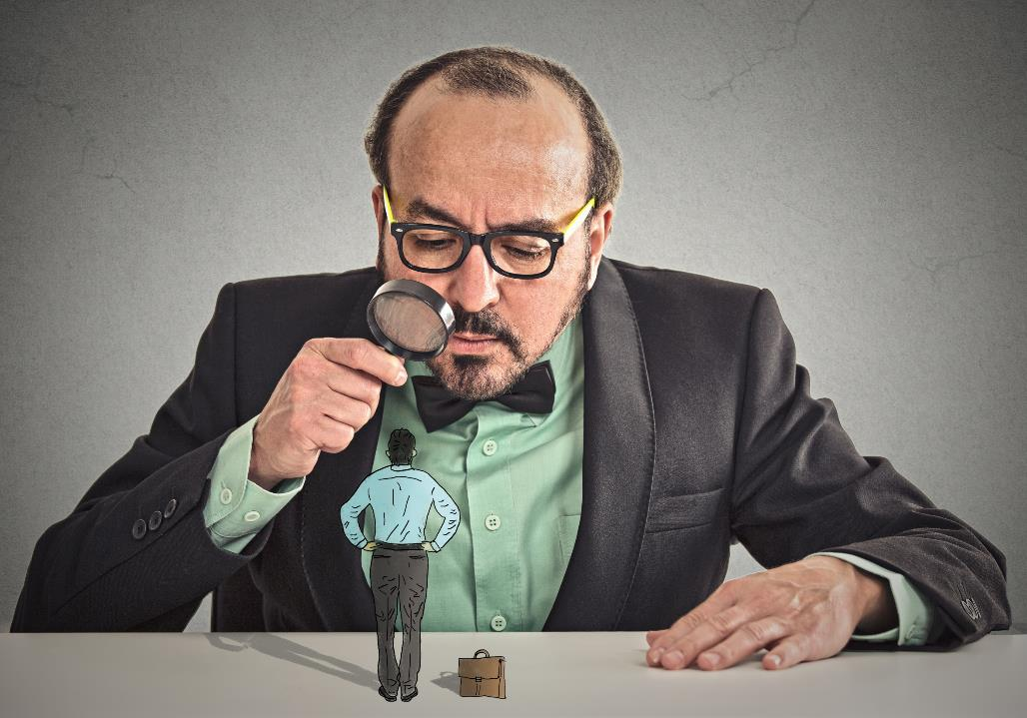
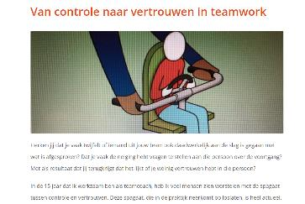
Wijze van controleren
controle op uitvoering = toezicht op de manier waarop de medewerker zijn taken uitvoert > direct toezicht: controle van werkwijze én resultaat
controle op eindresultaat = controle of de medewerker het gewenste resultaat heeft behaald volgens afspraak > indirect toezicht: controleren op eindresultaat
steekproefcontrole = controleren van willekeurig deel van het werk, waarbij je ervan uitgaat dat de rest dezelfde kwaliteit heeft
Denk bij het controleren aan de taakvolwassenheid.
Welk verbanden zijn er tussen de leidersschapsstijlen en de wijzen van controleren?

Slide 4

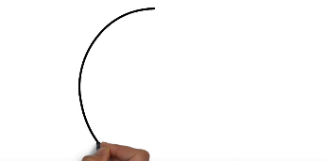
Controleren en procesbeheersing
procesbeheersing = afstemmen van verschillende werkzaamheden en controle van het proces en resultaat
Zijn er verschillen?
bijsturen: uitvoering aanpassen om doel te halen
bijstellen: doelen aanpassen aan uitvoering
verschillende cirkels van invloed (Stephen Covey):
cirkel van controle
cirkel van invloed
cirkel van betrokkenheid
Bij voorspelbare organisaties is minder controle nodig.
Wat valt er binnen deze les onder jouw invloed van controle? En onder de andere twee?
Covey’s invloedscirkels

Slide 5

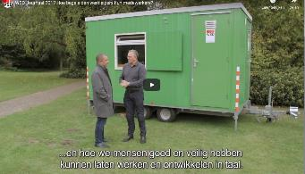
Controleren en begeleiden
Je begeleidt eventueel als een medewerker niet het gewenste resultaat levert of niet op de gewenste manier werkt.
Je ondersteunt een medewerker qua groei en ontwikkeling.
Goede begeleiding draagt bij aan het zelfvertrouwen van de medewerker.
Waar moet je op letten bij het begeleiden van een medewerker?
Zo kan begeleiden van medewerkers eruitzien

Slide 6
Einde van dit hoofdstuk

